Slide 1

Název školy : ZŠ Pardubice - Spořilov
Autor : Mgr. Věra Hajnová
Název : VY_42_INOVACE_MATEMATIKA 4_36. Počítání s čísly 0 - 1000
Téma : Počítání s čísly 0 - 1000
Číslo projektu : CZ.1.07/1.4.00/21.234

Slide 2
Počítání s čísly 0 - 1000
Určeno pro : 3. třídu
Anotace : rozvoj matematických představ u čísel 0 - 1000
Autorem je Mgr. Věra Hajnová

Slide 3
Zapiš čísla správně pomocí číslic :
Tři sta osmdesát _________________________
Pět set dvacet ___________________________
Osm set šedesát _________________________
Čtyři sta třicet ___________________________
Devět set devadesát ______________________
Sto sedmdesát ___________________________

Slide 4
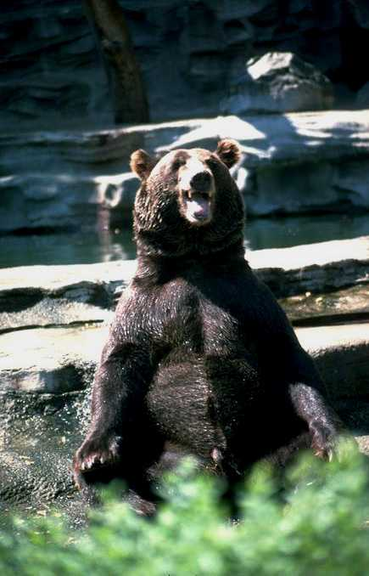
Napiš 3 vyhovující čísla :
190 < _______________
960 > _______________
< _______________
740 > _______________
< _______________
780 > _______________

Slide 5
Pokračuj v řadách čísel :
100 , 110 , 120 , ___________________________ 200
400 , 390 , 380 , ___________________________ 300
700 , 710 , 720 , ___________________________ 800
500 , 490 , 480 , ___________________________ 400
600 , 610 , 620 , ___________________________ 700

Slide 6
Autorem veškerého použitého materiálu je Mgr. Věra Hajnová

